Slide 1
Операция Жълти стотинки 2015 в полза на защитени жилища „Дом Възможност“

Slide 2
Програма „Дом Възможност“
Мрежа от жилища от семеен тип за младежи, които напускат специализирани институции за деца, лишени от родителска грижа.
Програмата се развива от 2009 г. от Фондация за социална промяна и включване.
Базирана на европейски практики, адаптирани към условията и нуждите на младежите в България.
“Дом възможност” прекъсва цикъла на изоставянето като помага на млади хора, израснали в домове да изградят умения за независим живот, за да станат достойни и допринасящи членове на обществото.

Slide 3
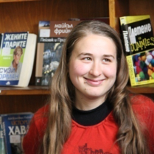
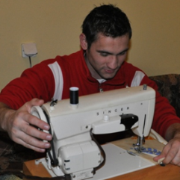
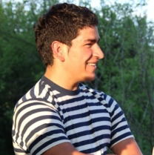
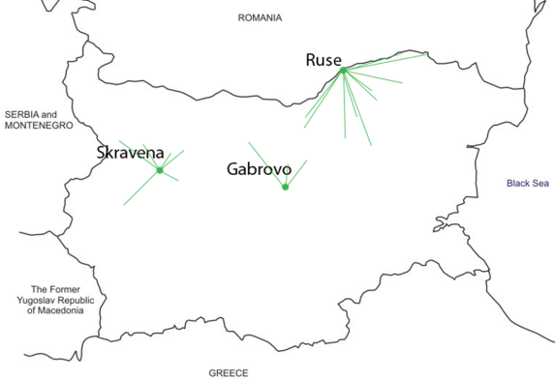
Таргет група на програмата
Програма „Дом Възможност“ помага на младежи, навършили 18 г., напускащи домовете без:
осигурено място за живеене
взети матури/средно образование
социално-битови умения
работно място
подкрепяща среда
Към момента в програмата са включени 30 младежа в 5 различни защитени жилища в:
София
Габрово (2 жилища)
Скравена
Русе

Slide 4
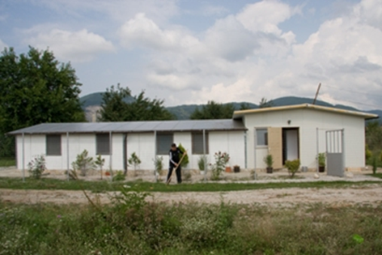
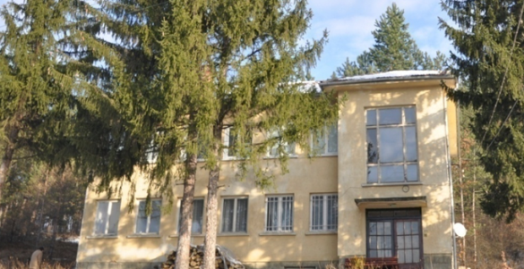
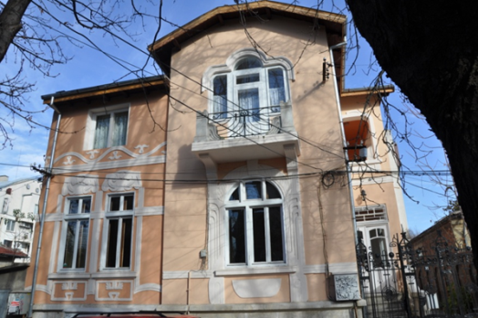
Какво предлага „Дом Възможност“?
Всеки център от програмата предлага на младежите услуга за 2 години, която включва обучение и подкрепа за:
Намиране и задържане на подходяща работа;
Управление на лични финанси;
Управление на домакинство;
Лично здраве;
Развитие на социални умения и умения за създаване на дългосрочни позитивни взаимоотношения;
Адаптация към самостоятелния живот;
Последваща подкрепа;

Slide 5
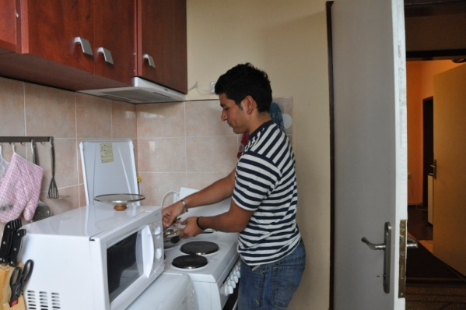
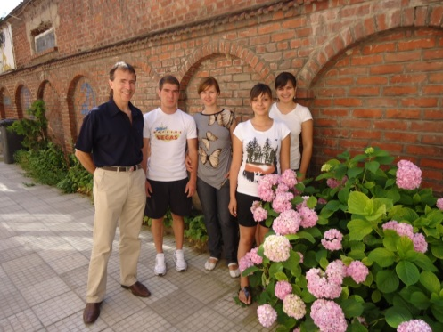
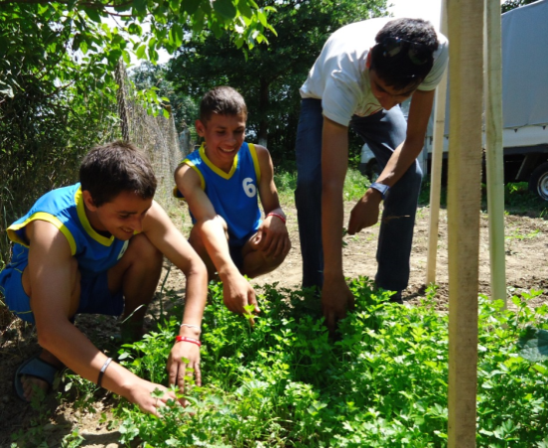
Дейности на фондацията
Постоянен контакт с домовете;
Подбор, обучение и супервизия на местен екип;
Развиване на мрежа от доброволци;
Постоянен контакт с местните заинтересовани лица и организации.

Slide 6
Резултати
Според статистиките на фондацията, за 53-ма младежи, минали през програмата до момента:
60 % (32 )са започнали работа, докато са участвали в програмата;
30% (16) са запазили работата си за 6 месеца или по-дълго;
75% (40) са повишили нивото на социалните си умения до ниво самостоятелност;
30% (16) са повишили нивото на образованието си;
60% (32) са изградили положителни взаимоотношения с членове на местната общност;
75 % (40) имат постоянно жилище след напускане на програмата;
100% (53) са запазили или подобрили здравословното си състояние.
38% (20) са напуснали програмата по различни причини:
отказ за включване в живота на домакинството;
отказ на работни места;
лични истории…
Подръжка на Център за настаняване от семеен тип за 14-18 год. в Габрово.
През 2013 г. фондацията създава първата работилница за сапуни “Hope Soap”, с цел подпомагане на младежи в тежка социална изолация за успешна реализация.

Slide 7
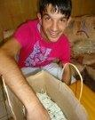
Няколко сполучливи истории – Цветан Петров
Цветан e на 25 години. Пристига в "Дом възможност" Скравена на 19 години от дома в с Разлив. Бил е в шок при излизането от дома и навлизането в напълно чужда среда.
Няма много спомени от детството си, не обича да говори за него. С него се разговаря за бъдещето и малките стъпки, които днес прави, за да си осигури спокойствие занапред.
Днес Цветан работи вече 6 години е Епик Електроникс в Ботевград, учи задочно Маркетинг и мениджмънт в София и мечтае за свой бизнес. В програма "Дом възможност" остава по-дълго от планираното, за да може да си позволи да учи.
"Искам да бъда пример за другите деца от домовете и да им кажа, че тук е страхотно. Те трябва да знаят, че това място е по- добро от другите опции, които имат след напускане на дома."

Slide 8
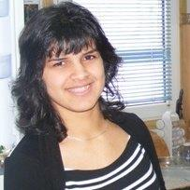
Няколко сполучливи истории – Ивайла Ангелова
Ивайла е на 22 години. Пристига в "Дом възможност" Скравена на 19 г.
До 18 год. прекарва живота си в различни домове. Със завършване на 12-ти клас, Ивайла се озовава в дома на майка си, която познава от 2 месеца. Бързо е приета в “Дом възможност”.
След 20 месеца (2010) заживява самостоятелно. 2 месеца по-късно взема успешно и матурата, за която се подготвяше в „Дом Възможност“. Днес живее на семейни начала, има дъщеря на 11 месеца и прави планове да учи педагогика в университет, за да стане детска учителка или треньор по футбол.
"В дома се учиш сам. Никой не ти казва дали това, което правиш е правилно или грешно, дали има по-добър начин да се направи нещо - простички ежедневни неща. Така се учиш грешно. Сега, все едно започвам нов живот - уча всичко наново, но този път така както трябва!"

Slide 9
Операция Жълти стотинки 2015
Новата кампания отново помага на деца, лишени от родителска грижа, но се фокусира върху младежите, които излизат от домовете, които не са имали шанс да бъдат осиновени или отгледани от приемни семейства.
Надграждане на кампанията с:
развиване като целогодишна инициатива,
предлагане на стажове / работа във VIVACOM и компаниите партньори,
включване на нови корпоративни партньори,
Благотворителни събитищ по време на кампанията.

